Slide 1
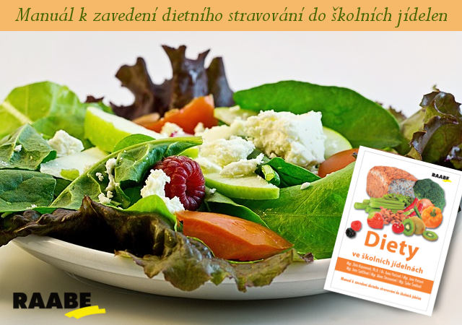
BVKP0222 Technologie přípravy pokrmů II
Správná výrobní praxe, tvorba receptur
Mgr. Kamila Kroupová

Slide 2
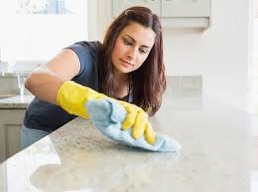
Správná výrobní praxe pro výrobu diet
Dietní stravování musí splňovat přísné hygienické předpisy.
Základní hygienické předpisy při přípravě pokrmů jsou totožné i pro dietní stravování.
Dietní stravování má své specifikace – např. má být připravováno odděleně.

Slide 3
Zajištění zdravotní nezávadnosti vstupních surovin
Vstupní suroviny musí být kvalitní a zdravotně nezávadné.
Musí se dodržovat všechny zásady správné výrobní praxe jako u běžného vaření.
U bezlepkové diety a diety při alergii se musí dbát na přísnější dodržování pravidel, která zabrání druhotné kontaminaci bezlepkových a bezalergenních pokrmů.
U bezlepkové diety může poškození zdraví vyvolat potravina obsahující lepek (pozor při nákupu).

Slide 4
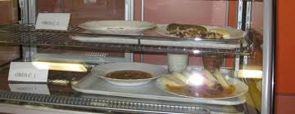
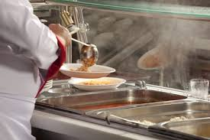
Kontaminace
Kontaminací rozumíme přenesení škodlivých látek v potravině nebo v prostředí při manipulaci s potravinami.
U bezlepkové diety jde o znečištění lepkem.
U všech typů přípravy stravy pozor na kontaminaci mikroorganizmy a cizorodými látkami.

Slide 5
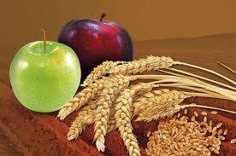
Příčiny vzniku nebezpečí
Primární kontaminace: mikroorganizmy, toxiny obsažené přímo v surovině (lepek, jiné alergeny).
Sekundární kontaminace: zdravotně nezávadná surovina je
kontaminovaná závadnou surovinou, nástroji, zařízením,
rukama zaměstnanců.

Slide 6
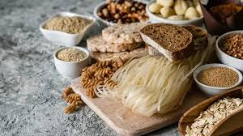
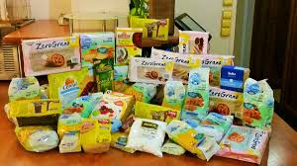
Jak předcházet kontaminaci
Prevence sekundární kontaminace spočívá v pochopení a dodržování stanovených pravidel a postupů, jako jsou
správná výrobní praxe
osobní a provozní hygiena
oddělené přípravné plochy, důkladné čištění zařízení a pomůcek, oddělené skladování surovin v uzavřených nádobách, oddělené skladování nádobí , vhodné uspořádání při výdeji pokrmů, např. umístění bezlepkových pokrmů na samostatný prostor apod.

Slide 7
Nákup, skladování, značení potravin
Zvýšená pozornost u výběru potravin, nutné sledovat obsah použitých surovin a dobře rozhodnout, zda je potravina vhodná pro danou dietu.
Označit výrobky nevhodné pro výrobu diet výrazným znakem, který bude varovat všechny pracovníky před jeho použitím pro diety (usnadní přípravu dietní stravy).
Sledování složení výrobku – již při nákupu. Může se stát, že výrobce změní technologii i vstupní suroviny. Většinou se již při nákupu volí výrobek, který např. neobsahuje lepek a tím se usnadní značení a hlídání vhodnosti výrobku pro dietu.
https://polar.cz/zpravy/karvinsko/karvina/11000007325/nemocnice-v-karvine-pripravi-az-900-jidel-denne

Slide 8
Nádobí a náčiní
Kuchyňské náčiní-může udržet i po umytí zbytky mouky (prkénka, nářadí, nástroje)
Vhodné nádobí – nutno pořídit a viditelně označit nádobí pro přípravu blp diety.
Drobné nářadí- vařečky, metly, prkénka, vály nejlépe barevně označit, aby nedošlo k záměně.
Stroje, přístroje – spotřebiče používané pouze pro dietu –mixér, pekárna, hnětač atd.
Oddělené nádobí – nutné u blp diety a diet, které vylučují některé potraviny. Důležité i při umývání – houbičky, hadry, skladovat nádobí odděleně.
Zajištění bezpečnosti při výdeji pokrmů – pozor na rychlé chladnutí (HACCP), přikryté (sekundární kontaminace), vyčleněné nářadí k výdeji dietních pokrmů, pozor na záměnu.
Nesmí dojít k záměně pokrmů! – za bezpečnost ručí stravovací provoz – proškolený personál nutričním terapeutem

Slide 9
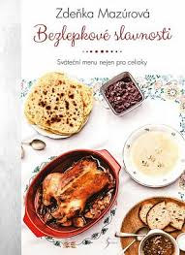
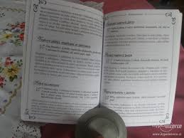
Tvorba receptur pro dietní stavování
Při vytváření dietních receptur je možné vycházet z receptur dosud používaných. Je ale nutné receptury přepracovat do dietní varianty (týká se především školního stravování).
Pokud tvoříme dietní variantu receptury, obvykle nahrazujeme pro konkrétní dietu nevhodné potraviny těmi vhodnými.
Všechny dietní receptury by měly být dostupné v písemné formě, a to napsané na papír-kniha receptur, poznámkový sešit, nebo v elektronické podobě v počítači. Musí být vždy jasné, o kterou dietu jde, musí být dostupné všem pracovníkům pro vzájemnou zastupitelnost.

Slide 10
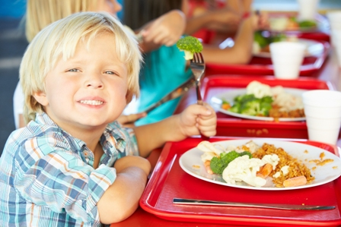
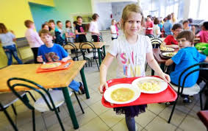
Příklad
Nejjednodušší varianta – stejný pokrm pro obě varianty – normální i dietní.
Přizpůsobení pokrmu dietě – blp těstoviny, při šetřící použít jiný postup u rajské omáčky. Výsledkem je stejný pokrm na pohled, avšak dietně připravený. Význam pro nemocné dítě ve škole – necítí se méněcenné.
Někdy je však nutné připravit zcela jiný pokrm.
https://polar.cz/frydeckomistecko/frydek-mistek/19291-zakladni-skoly-ve-f-m-nabizi-detem-i-dietni-stravu

Slide 11
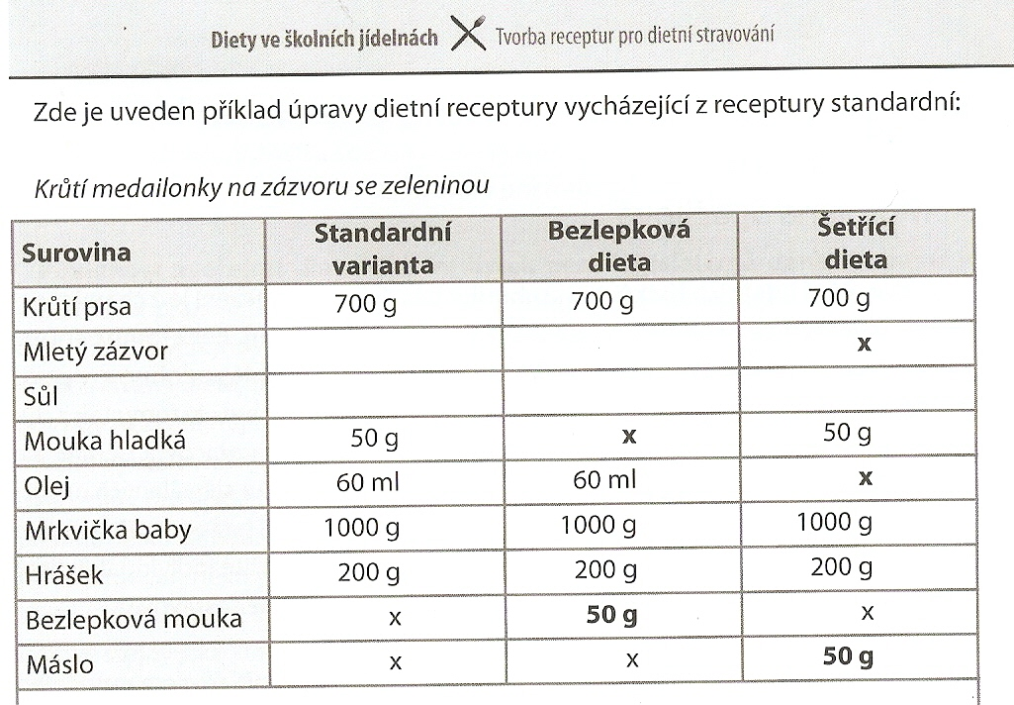

Slide 12
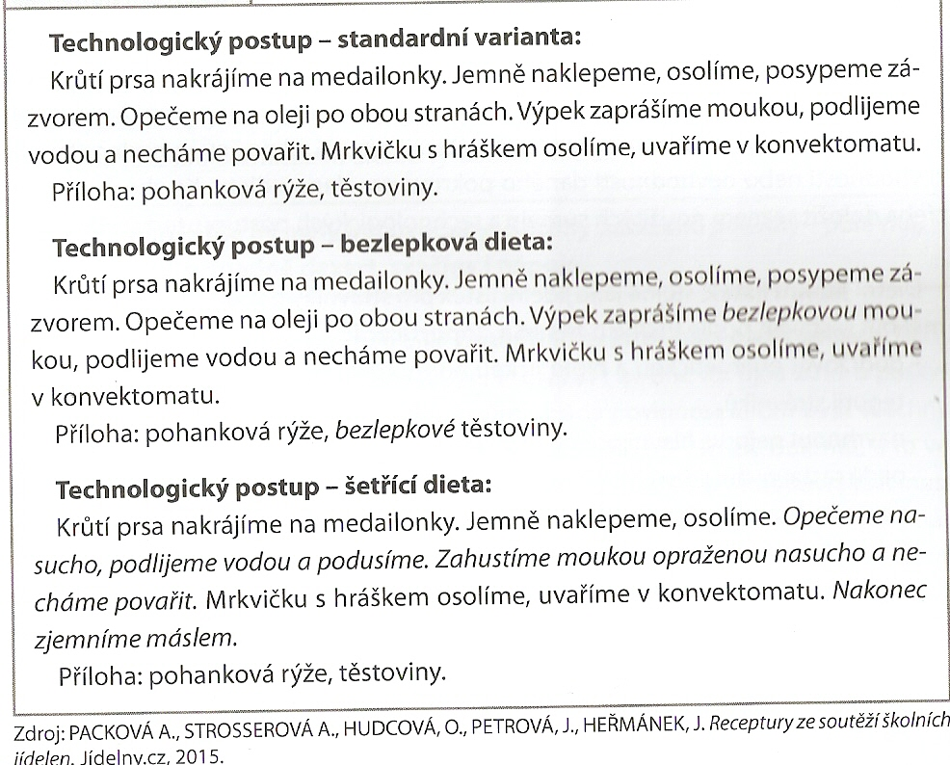

Slide 13
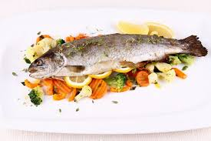
Sestavování jídelních lístků
Zásady a doporučení (např. pro sestavení diet ve školním stravování):
Dodržovat energetickou a biologickou hodnotu stravy, přihlédnout k věku strávníků
Navrhnout nejprve hlavní pokrm, pak polévky, následně dezerty a nápoje, pokud sestavujeme celodenní JL – snídaně, svačiny, večeře.
JL sestavovat z receptur vhodných pro danou dietu
Usilovat o největší pestrost stravy, nutriční kvalitu, neopakovat pokrmy často.
Upřednostnit sezónní potraviny, regionální, omezit polotovary a dochucovadla.
Dbát na různorodost, barevnost, chuť, technolog. Úpravy, stravitelnost.
estetika

Slide 14
Alergeny
Nařízení Evropského parlamentu a Rady EU č.1169/2011 o poskytování informací o potravinách spotřebitelům ukládá povinnost informovat všechny strávníky o konkrétních alergenních látkách použitých při výrobě pokrmů a to ve všech typech stravovacích provozů.
Každému strávníkovi musí být zpřístupněny informace, zda se v podávané potravině nebo pokrmu i nápoje vyskytují nějaké konkrétní alergeny, uvedené v příloze II tohoto nařízení.
Nejčastěji se uvádí alergeny u jednotlivých pokrmů v jídelním lístku.
Také je možné poskytnout informace na vyžádání strávníka.

Slide 15
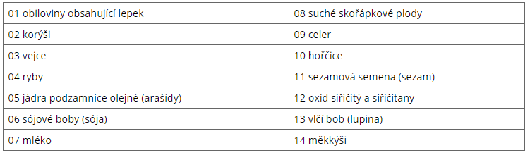
Seznam alergenů v souladu s Nařízením
EU č. 1169/2011:
https://www.jidelnastudentu.cz/jidelni-listek/

Slide 16
